Slide 1
Kaly z ČOV z pohledu cirkulární ekonomiky
Karel Prokeš, Agmeco LT, s.r.o.,
Klastr WASTen z.s.

Slide 2
Kaly z ČOV z pohledu cirkulární ekonomiky
cirkulární ekonomika je koncept, který je integrální součástí udržitelného rozvoje. Zabývá se způsoby jak zvyšovat kvalitu životního prostředí a života vůbec s pomocí zvyšování efektivity produkce.
Používané materiály by měly být rozděleny do dvou nezávisle cirkulujících okruhů.
První se zabývá látkami organického původu, které jsou snadno odbouratelné a není proto u nich problém je navrátit zpět do biosféry.
Druhý se zabývá syntetickými látkami, jež by měly být do produktů vkládány takovým způsobem, aby je bylo možné následně extrahovat a opět použít a do biosféry je nevracet

Slide 3
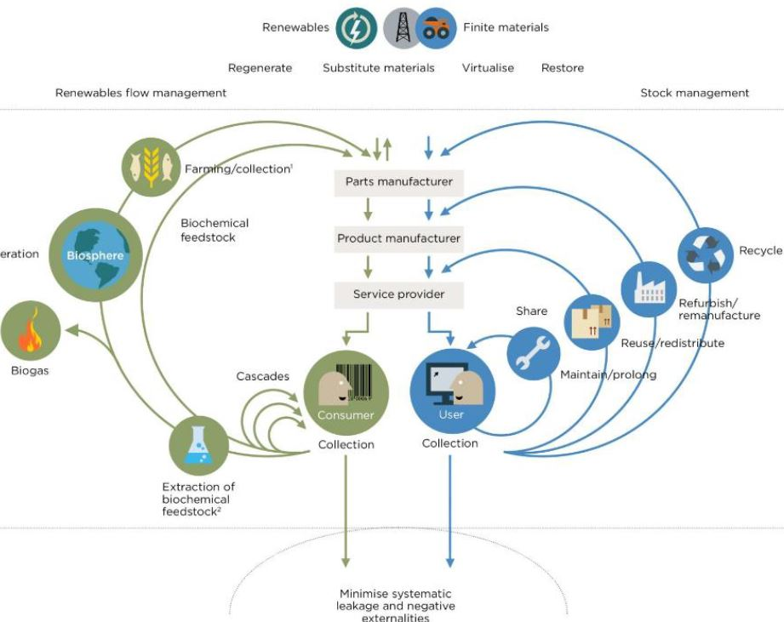
Kaly z ČOV z pohledu cirkulární ekonomiky

Slide 4
Kaly z ČOV z pohledu cirkulární ekonomiky
Odpad je každá movitá věc, které se osoba zbavuje nebo má úmysl nebo povinnost se jí zbavit. Z pohledu práva definuje přesně odpad zákon č. 185/2001 Sb o odpadech a přísluší do některé ze skupin odpadů uvedených v příloze č. 1 k tomuto zákonu.
odpadové hospodářství je činnost zaměřená na předcházení vzniku odpadů, na nakládání s odpady a na následnou péči o místo, kde jsou odpady trvale uloženy, a kontrola těchto činností
původce odpadu právnická osoba nebo fyzická osoba oprávněná k podnikání, při jejichž činnosti vznikají odpady, nebo právnická osoba nebo fyzická osoba oprávněná k podnikání, které provádějí úpravu odpadů nebo jiné činnosti, jejichž výsledkem je změna povahy nebo složení odpadů

Slide 5
Kaly z ČOV z pohledu cirkulární ekonomiky
Základním postulátem je, že se od ledna 2020 nebudou smět kaly z ČOV vyvážet na pole, skládky, apod. Hlavním důvodem je, že v těchto kalech mohou být obsaženy různé polutanty, endogenní disruptory a jiné látky obdobné povahy, souhrnně nazývané polutanty, kterým je nutno zabránit aby se dostaly do potravinového řetězce. Kromě toho mohou být v těchto kalech obsaženy i těžké kovy, které by se rovněž mohly dostat do potravinového řetězce, což je také nepřípustné
Co s tím udělat
- nic vše je v normě
- vysušit a nechat spálit
- odvézt a nechat vysušit a spálit
- vysušit a zpracovat termicky
- vysušit a zpracovat jiným způsobem

Slide 6
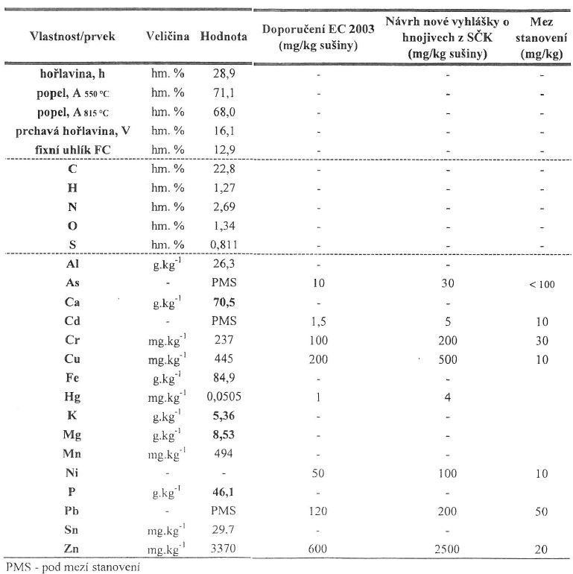
Kaly z ČOV z pohledu cirkulární ekonomiky

Slide 7
Kaly z ČOV z pohledu cirkulární ekonomiky
Termické metody zpracování kalů
Spalování
Zplyňování
Termolýza
Vždy je potřeba kaly vysušit na cca 15% vlhkosti
Polutanty jsou zlikvidovány
Těžké kovy zůstanou

Slide 8
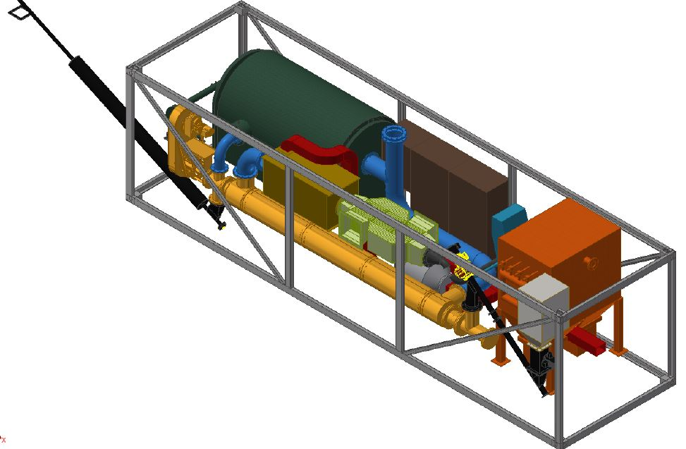
Kaly z ČOV z pohledu cirkulární ekonomiky

Slide 9
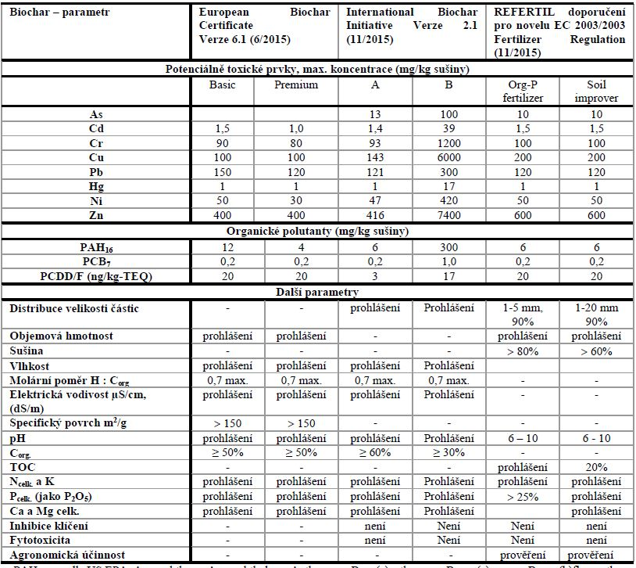
Kaly z ČOV z pohledu cirkulární ekonomiky

Slide 10
Kaly z ČOV z pohledu cirkulární ekonomiky
Zabýváme se i otázkou sušení vstupní suroviny. Z pohledu cirkulární ekonomiky je asi vhodné aby i malé ČOV, které si nemohou dovolit termolýzní jednotku měli alespoň cenově přijatelnou sušárnu a vysušený kal dováželi k sousední ČOV vybavené termolýzní jednotkou.
Kaly z ČOV jsou jedním, poměrně úzkým segmentem celého odpadového hospodářství. Jak bylo řečeno, není v principu problém ekologicky zpracovat kaly z ČOV. Otázkou je cena tohoto zpracování a ekonomické možnosti, které daná konkrétní metoda může přinést. Při zhodnocení všech aspektů se ukazuje, že termolýzní technologie je nejen ekologická, ale i plně vyhovující zásadám cirkulární ekonomiky. Navíc je možné tuto technologii použít i pro jiné typy biomasy

